Slide 1
Instruction

Slide 2
注意事項
分析組要分析欄位：remissionv41_LOCF
remissionv41_LOCF = 1 -> 達到理想治療目標，治療成效較好
remissionv41_LOCF = 0 -> 未達到理想治療目標，治療效果較差
本資料集以是否remission分為兩組，並分組以平均值補遺失值
基因資料需重新編碼為0 / 1 / 2 （0: REF/REF. 1: ALT/REF. 2: ALT/ALT）

Slide 3
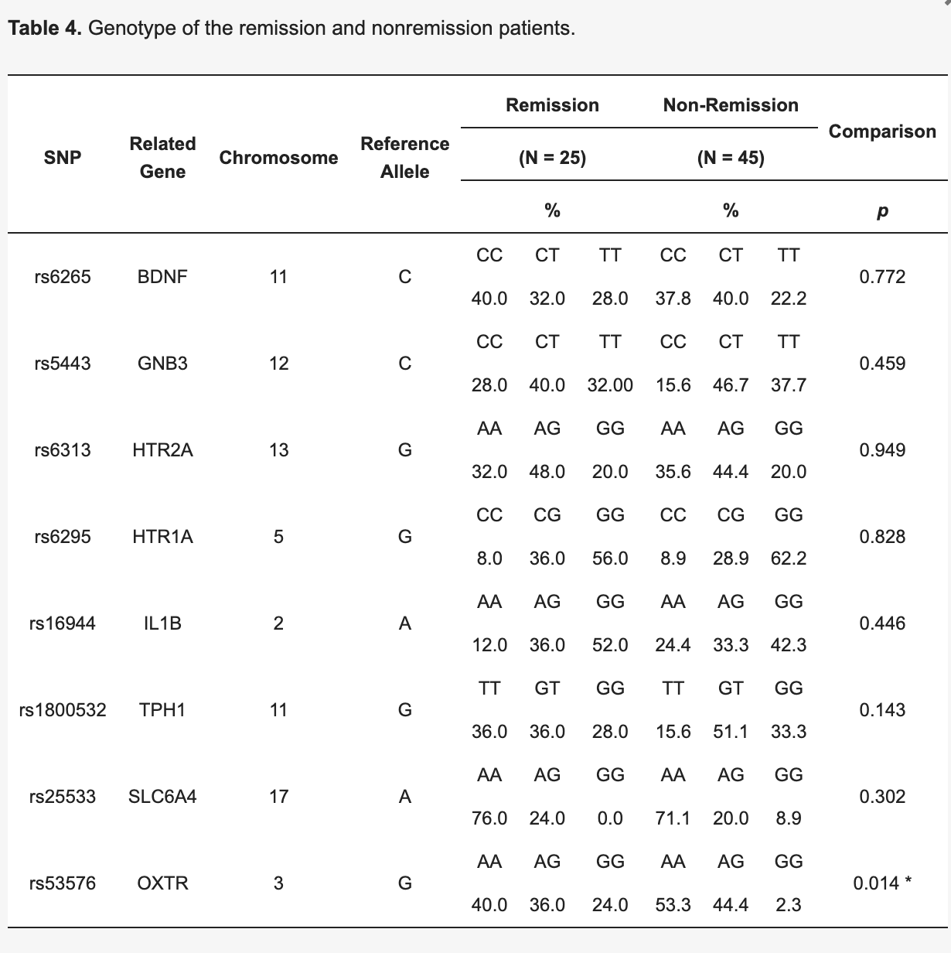
重新編碼說明
基因資料需重新編碼為0 / 1 / 2
0: REF / REF
1: ALT / REF
2: ALT / ALT
以BDNF為例：
REF allele: C
ALT allele: T
編碼結果：
CC > 0
CT > 1
TT > 2

